Slide 1
آینده مدیریت مالی سازمان
سیستم تنخواه گردان
راهکاری هوشمند برای شرکت توسعه

Slide 2
چالش‌های کنونی

Slide 3
وضعیت فعلی مدیریت تنخواه
فرآیندهای دستی و کند
شفافیت پایین در هزینه‌ها
گزارش‌گیری سخت برای مجموعه ها
از بین رفتن بیشتر اسناد حین انتقال به دفتر مرکزی

Slide 4
وضعیت فعلی مدیریت تنخواه
ایجاد هزینه نگهداری زائد در سیستم اتوماسیون اداری بعلت انباشت مدارک بدون کنترل در حجم و اطلاعات
عدم تسلط به اطلاعات کاغذی جهت تصمیم مدیریت سیستم
نبود ساز و کار تصمیم گیری سیستمی و دسترسی به اطلاعات در لحظه

Slide 5
راهکار پیشنهادی

Slide 6
سیستم تنخواه گردان چیست ؟
ابزار آنلاین برای خودکارسازی تنخواه
از درخواست تا تسویه در چند کلیک
طراحی‌شده برای سازمان شما

Slide 7
ویژگی‌های کلیدی
درخواست ساده و سریع
تأیید چندمرحله‌ای
تسویه خودکار هزینه‌ها
داشبورد مدیریتی برای شما

Slide 8
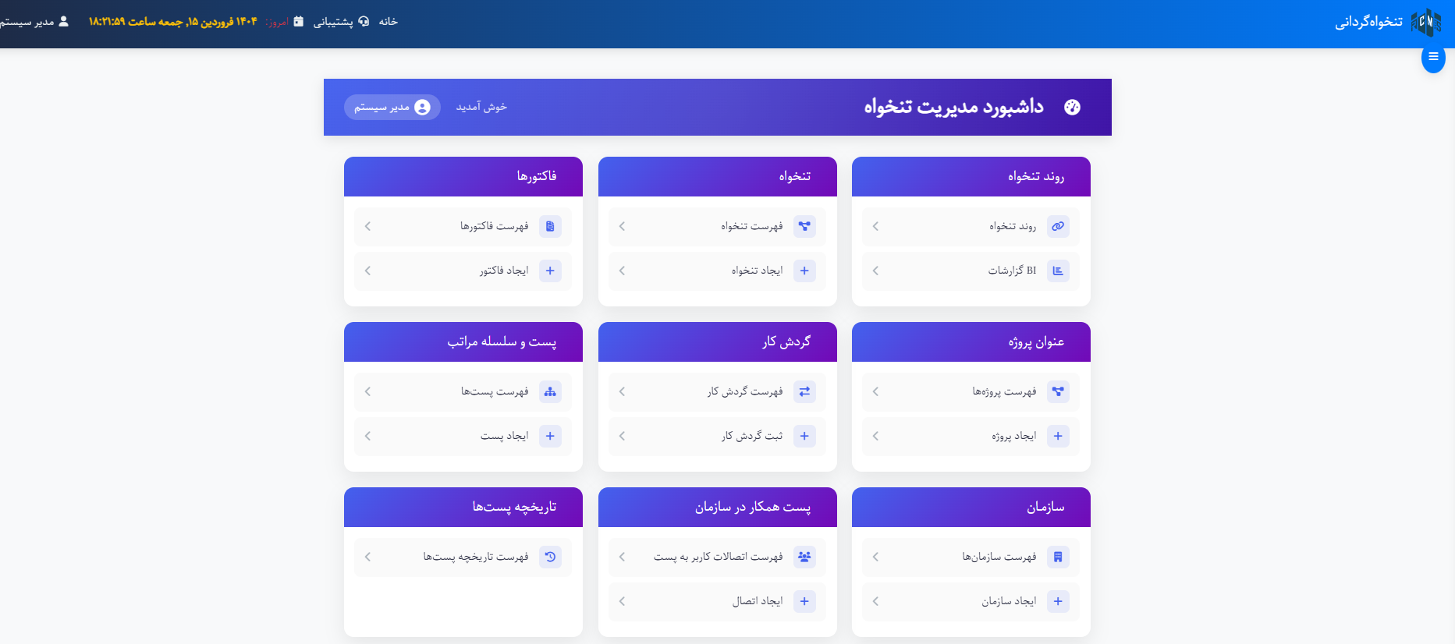

Slide 9
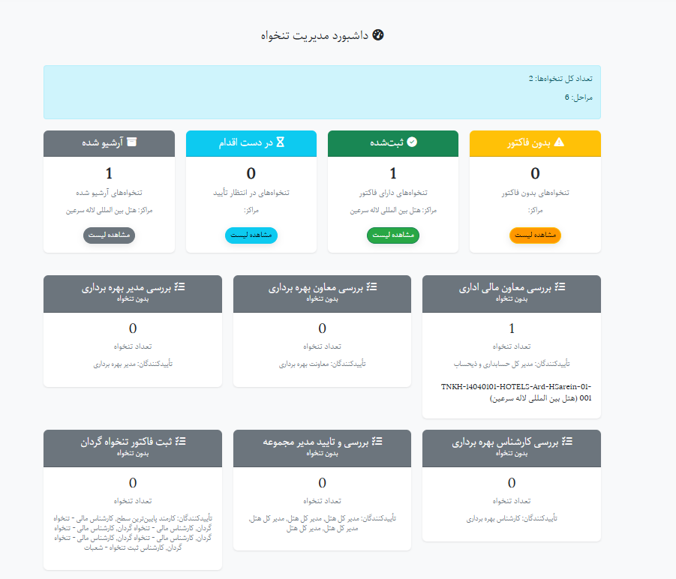

Slide 10
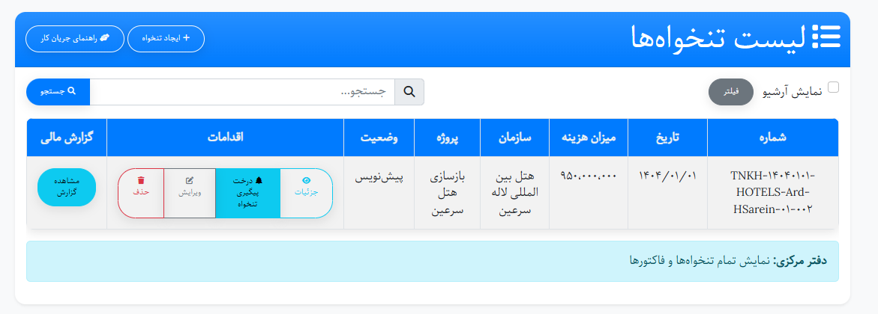
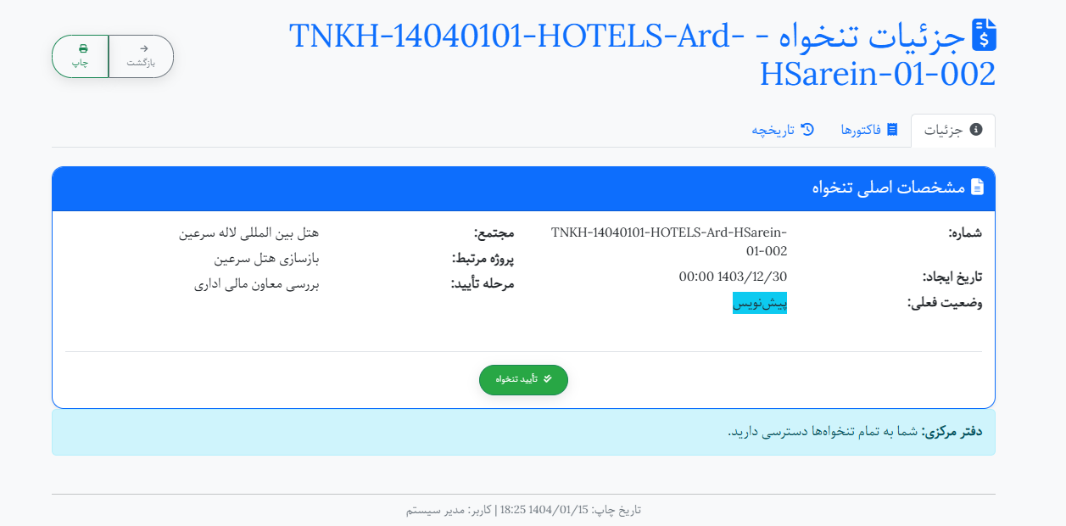

Slide 11
مزایای سازمانی

Slide 12
مزایای سازمانی
کاهش50 حداقل % زمان فرآیندها
حذف 90% خطاهای انسانی
شفافیت کامل برای تصمیم‌گیری

Slide 13
مزایای سازمانی
خودکارسازی فرآیندهای مالی و کاهش کاغذبازی
افزایش شفافیت با رهگیری لحظه‌ای تراکنش‌ها
کاهش زمان و خطاهای انسانی در مدیریت تنخواه
ارائه گزارش‌های جامع برای تصمیم‌گیری مدیران ارشد

Slide 14
مزایای سازمانی
ارائه دسترسی های منظم سازمانی منطبق با چارت
امنیت بالای سیستم از جنبه مهندسی نرم افزار
امکان استفاده در همه پلت فرم ها و ایستگاه های کاری در سازمان (کراس پلتفرم بودن نرم افزار)
سازگار و ریسپانسیبل (گوشی، تبلت، دسکتاپ)

Slide 15
برنامه اجرایی
فاز 1) 1 ماه : تست با 20 کاربر
فاز2 ) 2 ماه : آموزش و استقرار کامل
فاز3) 3 ماه : گسترش و بهبود

Slide 16
سرمایه‌گذاری و بازده
هزینه: میلیون تومان
صرفه‌جویی: میلیون تومان( در سال)
بازگشت سرمایه: کمتر از 6 ماه

Slide 17
نتیجه‌گیری و دعوت به همکاری
سیستمی که بهره‌وری را بالا می‌برد
پیشنهاد: اجرای آزمایشی در یک واحد

Slide 18
تشکر و سؤالات
سؤالی دارید؟ خوشحال می‌شویم پاسخ دهیم

